Slide 1
Моделирование неустойчивостей водородного пламени и перехода к турбулентному горению
ЗНЧ 2025
Котова Ольга Георгиевна, Глазырин И.В., Михайлов Н.А., Титова А.М., Юсупов Ю.Ф.

Slide 2
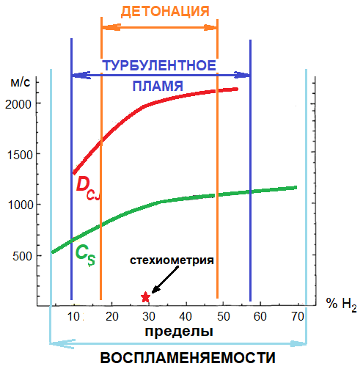
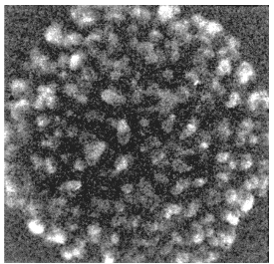
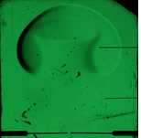
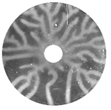
Режимы горения
быстрое ←→ медленное
ламинарное ←→ турбулентное
пространство открытое ←→ замкнутое
в поле силы тяжести ←→ в невесомости
7% H₂ в воздухе
микрогравитация*
гравитация
ячейка Хеле-Шоу**
2/10
Ronney P.D., Near-limit flame structures at low Lewis number, Combust. Flame,1990,V 82(1),pp.1-14.url.org/10.1016/0010-2180(90)90074-2.
** Denisenko V.P., Kirillov I.A., Kingsep S.S., et al Critical morphological phenomena during ultra-lean hydrogen-air combustion in closed horizontal Hele-Shaw cell, NRC “Kurchatov Institute”,2020.

Slide 3
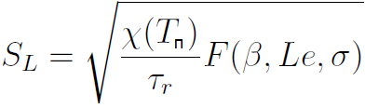

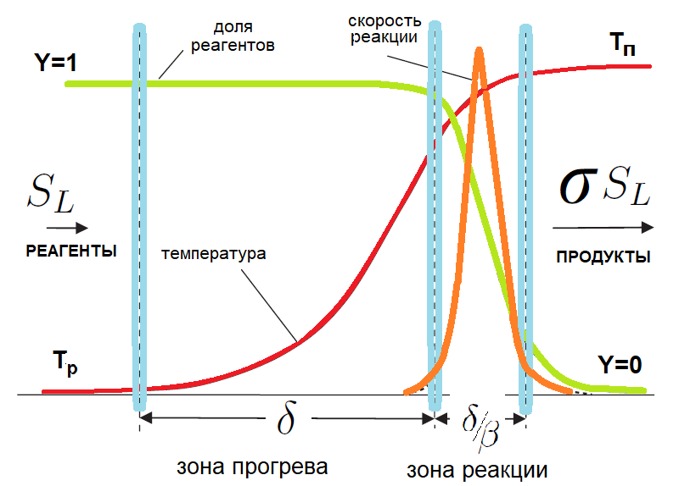
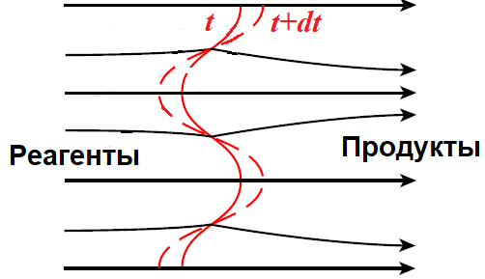
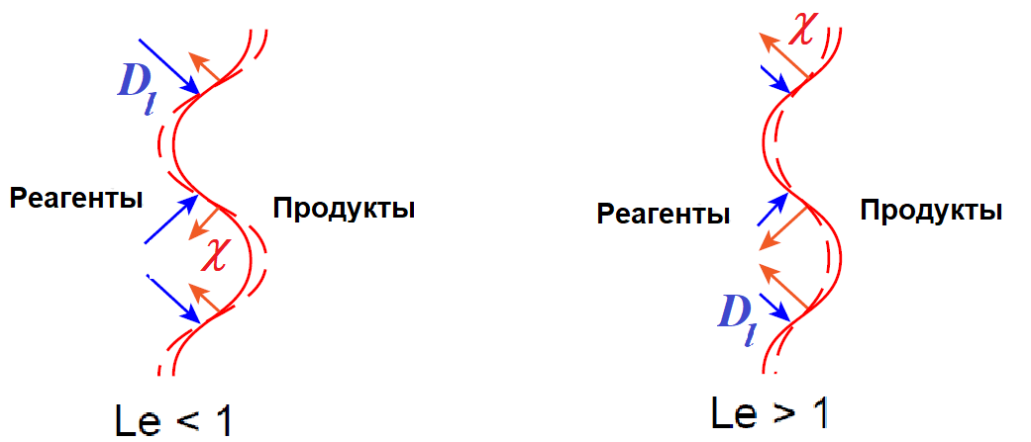
Ламинарное пламя
в 1938 г. задача решена Я.Б. Зельдовичем и Д.А. Франк-Каменецким
плоский ламинарный фронт неустойчив ∀ λ относительно неустойчивости Ландау-Дарье - ГД неустойчивости, связанной с тепловым расширением продуктов горения
Диффузионные и тепловые потоки тепла могут подавлять или усугублять неустойчивость Ландау-Дарье
для типичных параметров ВВС:
σ=8, n=1, Le=1, χ(T_{п})=6⋅10⁻⁴м²/c, β=10, τ_{r}=10⁻⁶c
S_{L}=0.4 м/с
δ=200 μм
δ/β=20 μм
3/10
Зельдович Я.Б., Избранные труды. Химическая физика и гидродинамика, 1984, М., Наука СССР.

Slide 4
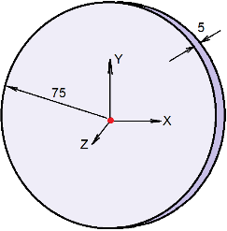
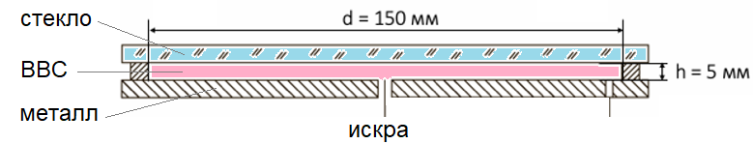
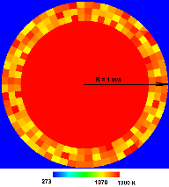
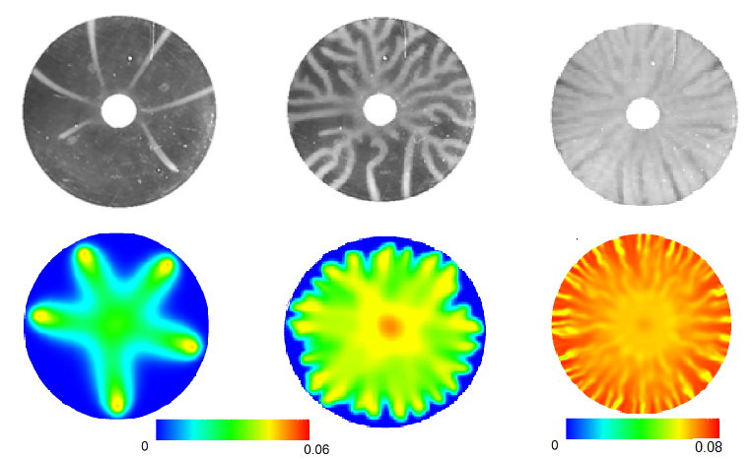
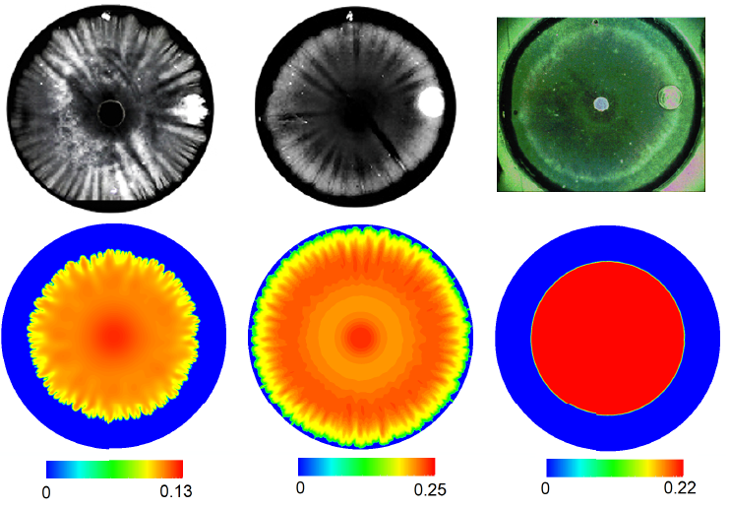
Моделирование развития ЛД-ДТ неустойчивостей
3D
Le≈0.3
Распределение массовой доли паров воды на крышке ячейки Хеле-Шоу
Le~1
Le>1
5.7%
7.3%
9.0%
16%
29.6%
65%
4/10
* Denisenko V.P., Kirillov I.A., Kingsep S.S., et al Critical morphological phenomena during ultra-lean hydrogen-air combustion in closed horizontal Hele-Shaw cell, NRC “Kurchatov Institute”,2020.
Notes:
Ghjkgu;jo’a

Slide 5
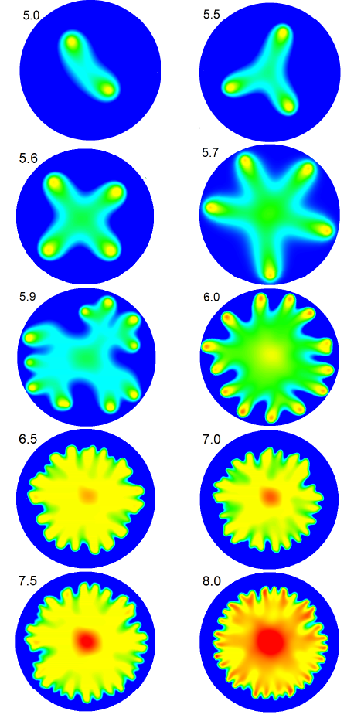
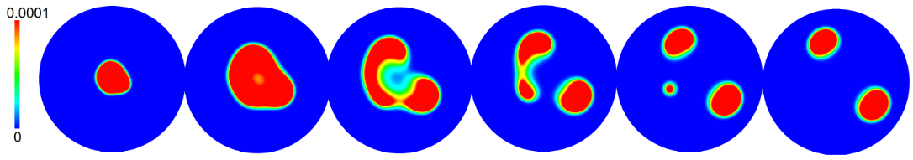
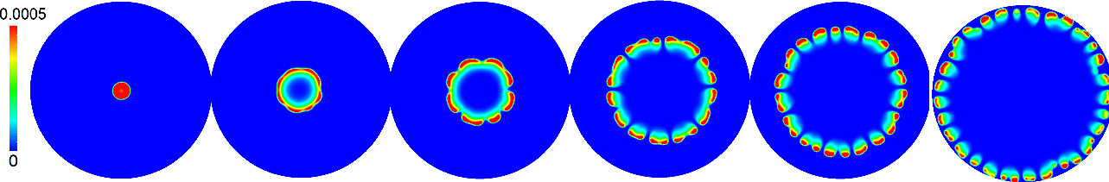
Моделирование развития ДТ-неустойчивости
5.0%
Распределение массовой доли OH в круге r=16 мм, время 10 → 200 мс
8.0%
Распределение массовой доли OH в круге r=64 мм, время 10 → 170 мс
5/10

Slide 6
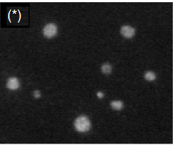
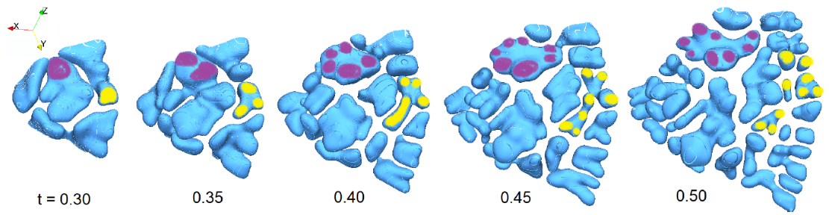
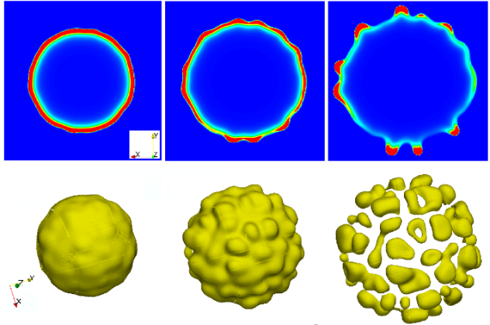
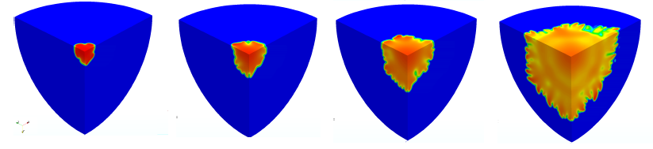
Моделирование развития ДТ-неустойчивости 3D
изоповерхность Y_{OH}=10⁻⁴
4% H₂ 15 c, d ~ 10-18 мм
7% H₂ 1.2 c, d ~ 85 мм
8% H₂ , 0.2 → 0.8 c, R = 256 мм
изоповерхность Y_{OH}=5⋅10⁻⁵
6% H₂ , 0.3 → 0.5 c, L = 138 мм
Распределение массовой доли паров воды на плоскостях симметрии
6/10
(*) Ronney P.D., Wu M.S., Pearlman H.G., Weiland K.J. Experimental Study of flame ball in space: preliminary results from STS-83 AIAA J.,1998,V 36(8),pp.1361-8.

Slide 7
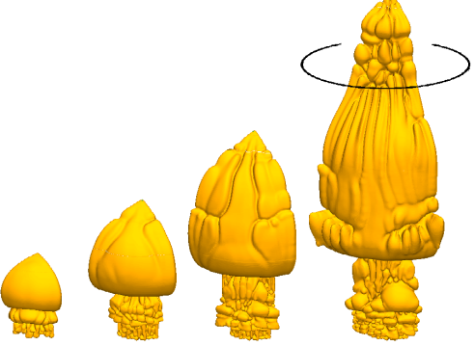
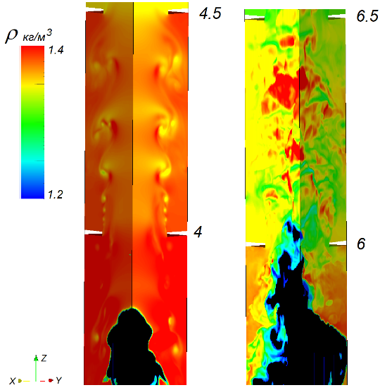
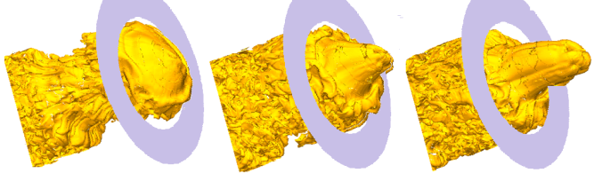
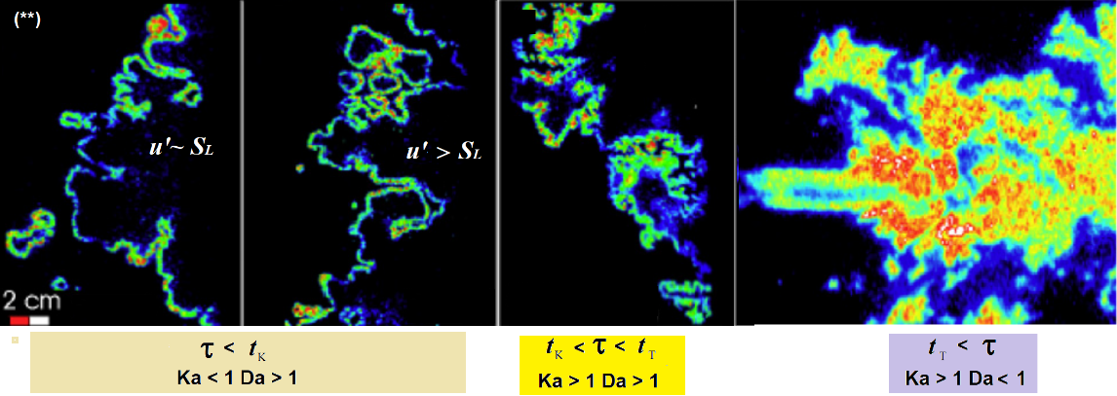
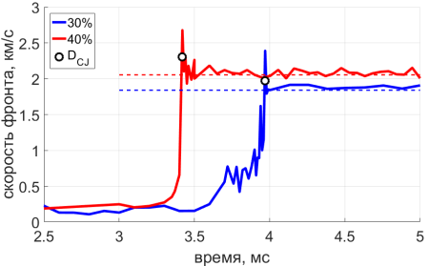
Турбулентное пламя в каналах с препятствиями
Масштабы турбулентности:
интегральный колмогоровский
Масштабы пламени: длина δ , время τ = δ/S_{L}
S_{Т}=10-20 S_{L} (***)
****TUM: L=5.4м BR=0.6
7 препятствий через l=30см
H₂ ~ 30-40% детонация -→
7/10
* Borghi R. In: Bruno C, Casci C, editors. Recent advances in aerospace science. NY: Plenum Press; 1985. p. 117.
** Poinsot T., Veynant D., Candel S. Quenching processes and premixed turbulent combustion diagrams // J Fluid Mech. 1991. Vol. 228. Pp. 561–606.
*** Shy S.S..Lin W.J.,Peng K.Z., High intensity turbulent premixed combustion: general correlations of turbulent burning velocities in a new cruciform burner, Proc Combust Inst, 2000, V.28,pp. 561-8
**** Bӧck L.R. Deflagration -to-Detonation Transition and Detonation Propagation in H2 - Air Mixtures with Transverse Concentration Gradients. Master Thesis, Technische Universitӓt München Institut für Energieetechnic, 2015.

Slide 8
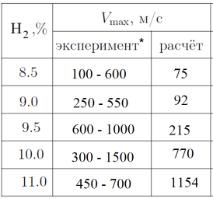
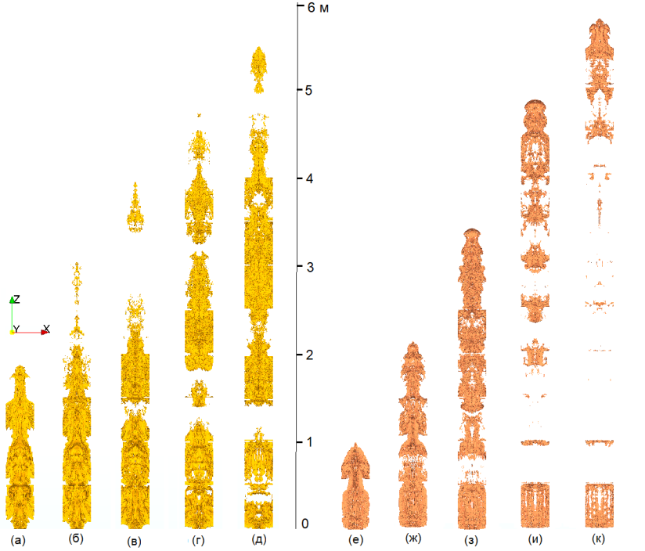
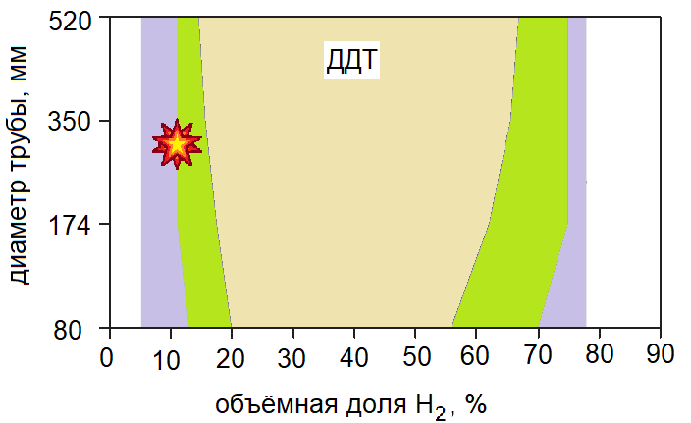
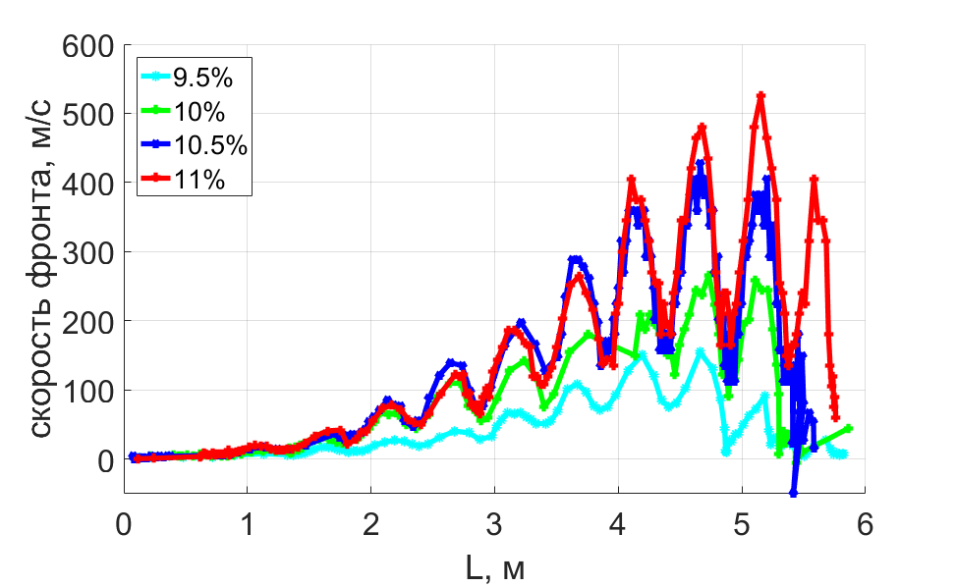
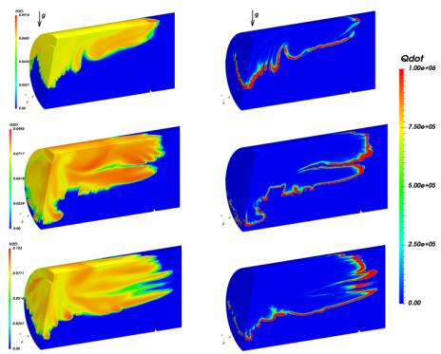
Вертикальный канал L = 6 м BR = 0.6 Горизонтальный канал L = 6 м BR = 0.45
Пламя гаснет V << Cs
«запирается» V ≈ Cs
квазидетонация V < D_{CJ}
детонация V = D_{CJ}
8.5%
10.5%
650 --> 740 мс
294 --> 323 мс
8/10
* A. Veser, W. Breitung and S.B. Dorofeev Run-up distances to supersonic flames in obstacle-laden tubes // J. Phys. IVFrance 12 (2002), pp. 333-340
** G. Ciccarellia, S. Dorofeev Flame acceleration and transition to detonation in ducts // Progress in Energy and Combustion Science 34 (2008) 499–550

Slide 9
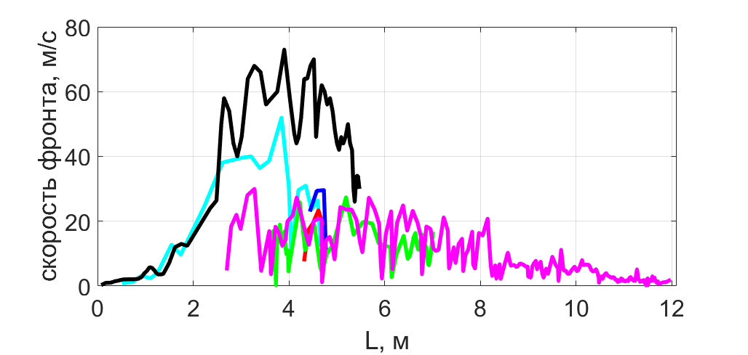
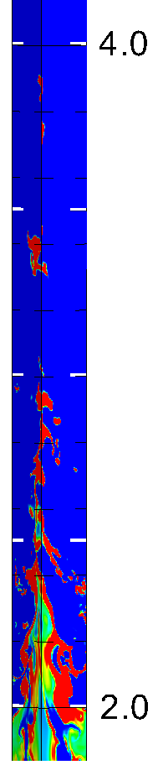
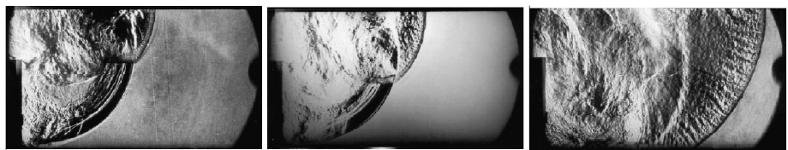
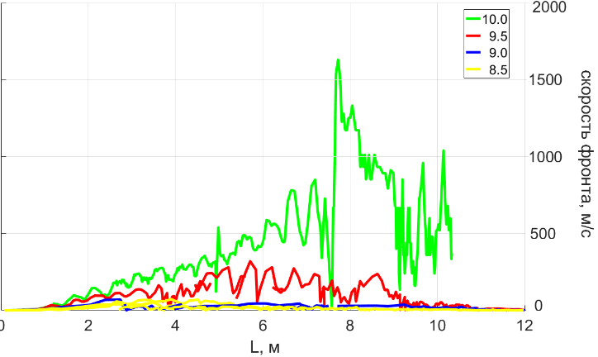
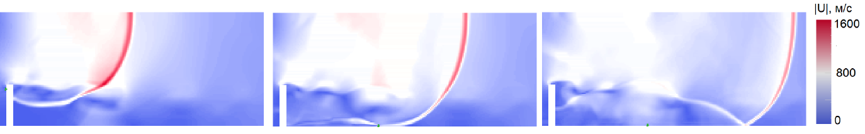
Вертикальный канал L = 12 м BR = 0.6
8.5 %
Установление детонации в результате
маховского отражения УВ от препятствия. Эксперимент (*)
локальный взрыв
Распределение |U|. 10 % Н₂. Моменты времени через 50 мкс
BR 0.45 0.6 0.6 - 12м
9.5 %: 150→ 215 → 320 м/с
10 % : 250 → 765 → 1600 м/с
9/10
(*) Ciccarelli G., Dorofeev S., Flame Acceleration and Transition to Detonation in Ducts, Progress in Energy and Combustion Science, V. 34, 2008.

Slide 10
Заключение
ЛАМИНАРНОЕ ПЛАМЯ
Имитацией горения в условиях невесомости является горение в горизонтально расположенной замкнутой ячейке Хеле-Шоу. Устройство позволяет изучать отдельно действие диффузионно-тепловой неустойчивости на динамику шарового пламени, а также определять пределы воспламеняемости в условиях микрогравитации
В расчётах воспроизведены базовые формы двумерного пламени -- лучевое, дендритное и квазиоднородное -- в том же диапазоне концентраций, что и в эксперименте. Средняя скорость дрейфа очагов горения и их размер близки к экспериментальным значениям.
Для получения аналогов трёхмерного пламени требуется существенное увеличение вычислительных ресурсов
ТУРБУЛЕНТНОЕ ПЛАМЯ
В вертикально ориентированном канале горение ВВС с долей Н₂ < 10% носит дискретный характер
Удлинение ускоряющего канала привело к увеличению скорости распространения пламени и к смене режима ускорения для ВВС с долей Н₂ >10%
Для выяснения истинной причины возникновения детонации при горении ВВС с низким числом Льюиса требуется системное исследование ускорения на расчётной сетке, обеспечивающей высокое разрешение, а также расчёты с различными моделями турбулентности
ПЛАНЫ
Численное исследование детонационных ячеек в смесях вода – водород - воздух

Slide 11
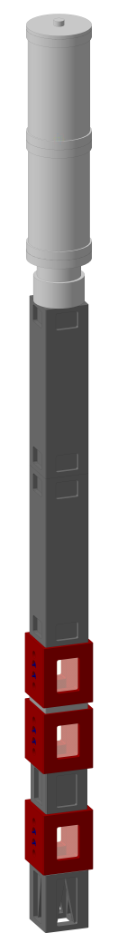
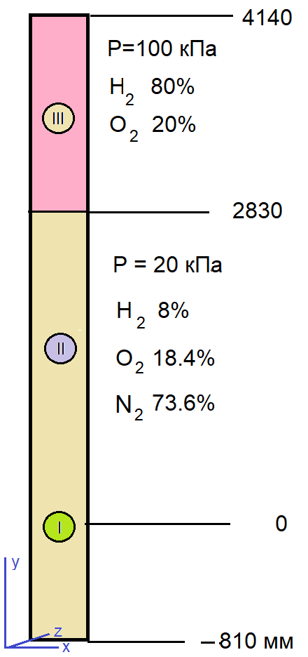
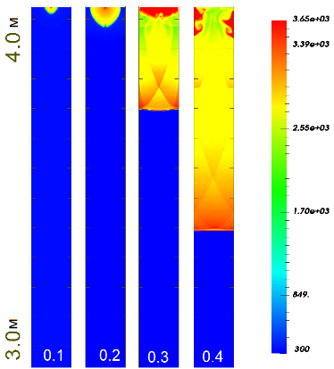
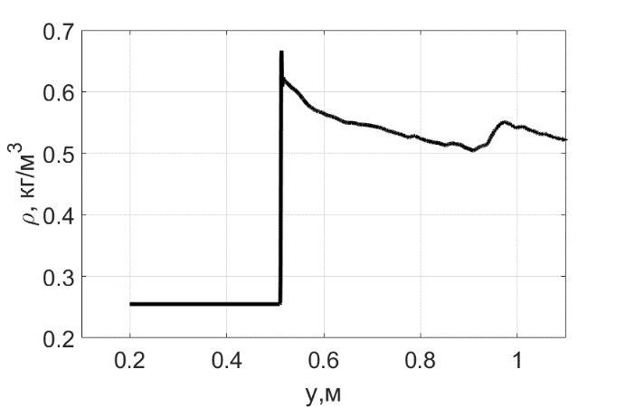
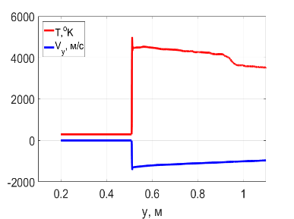
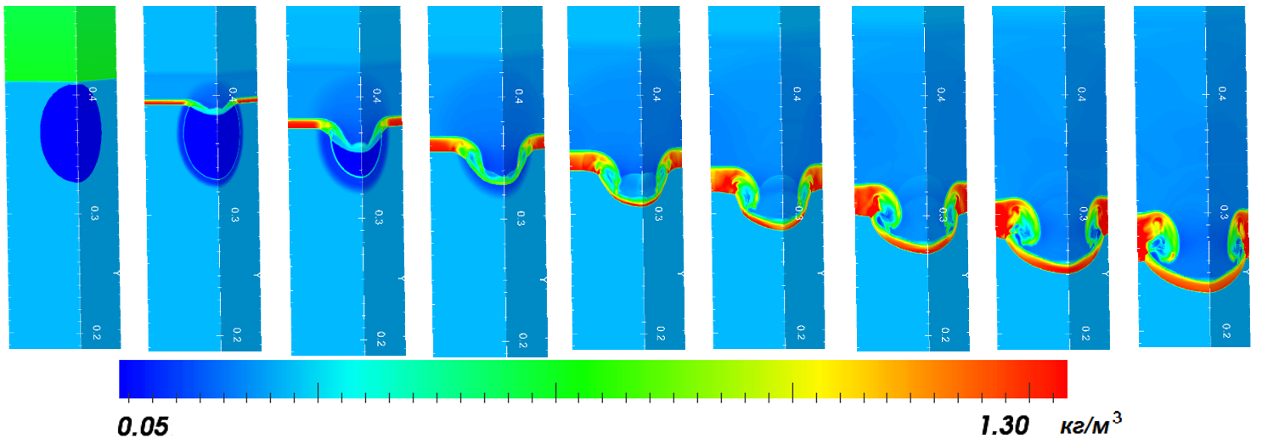
Неустойчивость Рихмайера-Мешкова. Эксперимент-расчёт
1 Расчёт УВ
ρ
2 Расчёт РМ плотность, частота кадров 10 мкс
А.А. Тяктев, Ю.А. Пискунов, И.Л. Бугаенко, Е.С. Морозов, Н.Б. Аникин Экспериментальное исследование неустойчивости Ритмайера-Мешкова при числе Маха падающей ударной волны М≈5. «XXIII Харитоновские Тематические Научные Чтения» 03 – 07 октября 2022 г., г. Саров

Slide 12
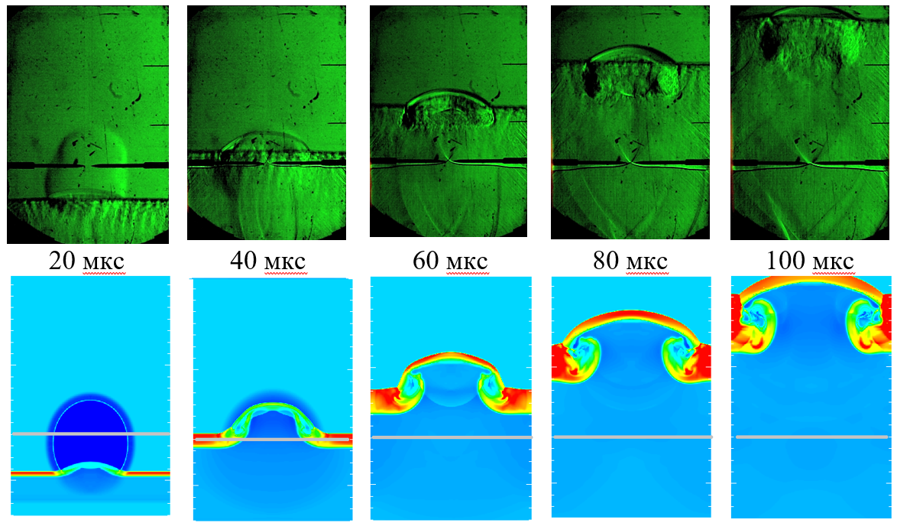
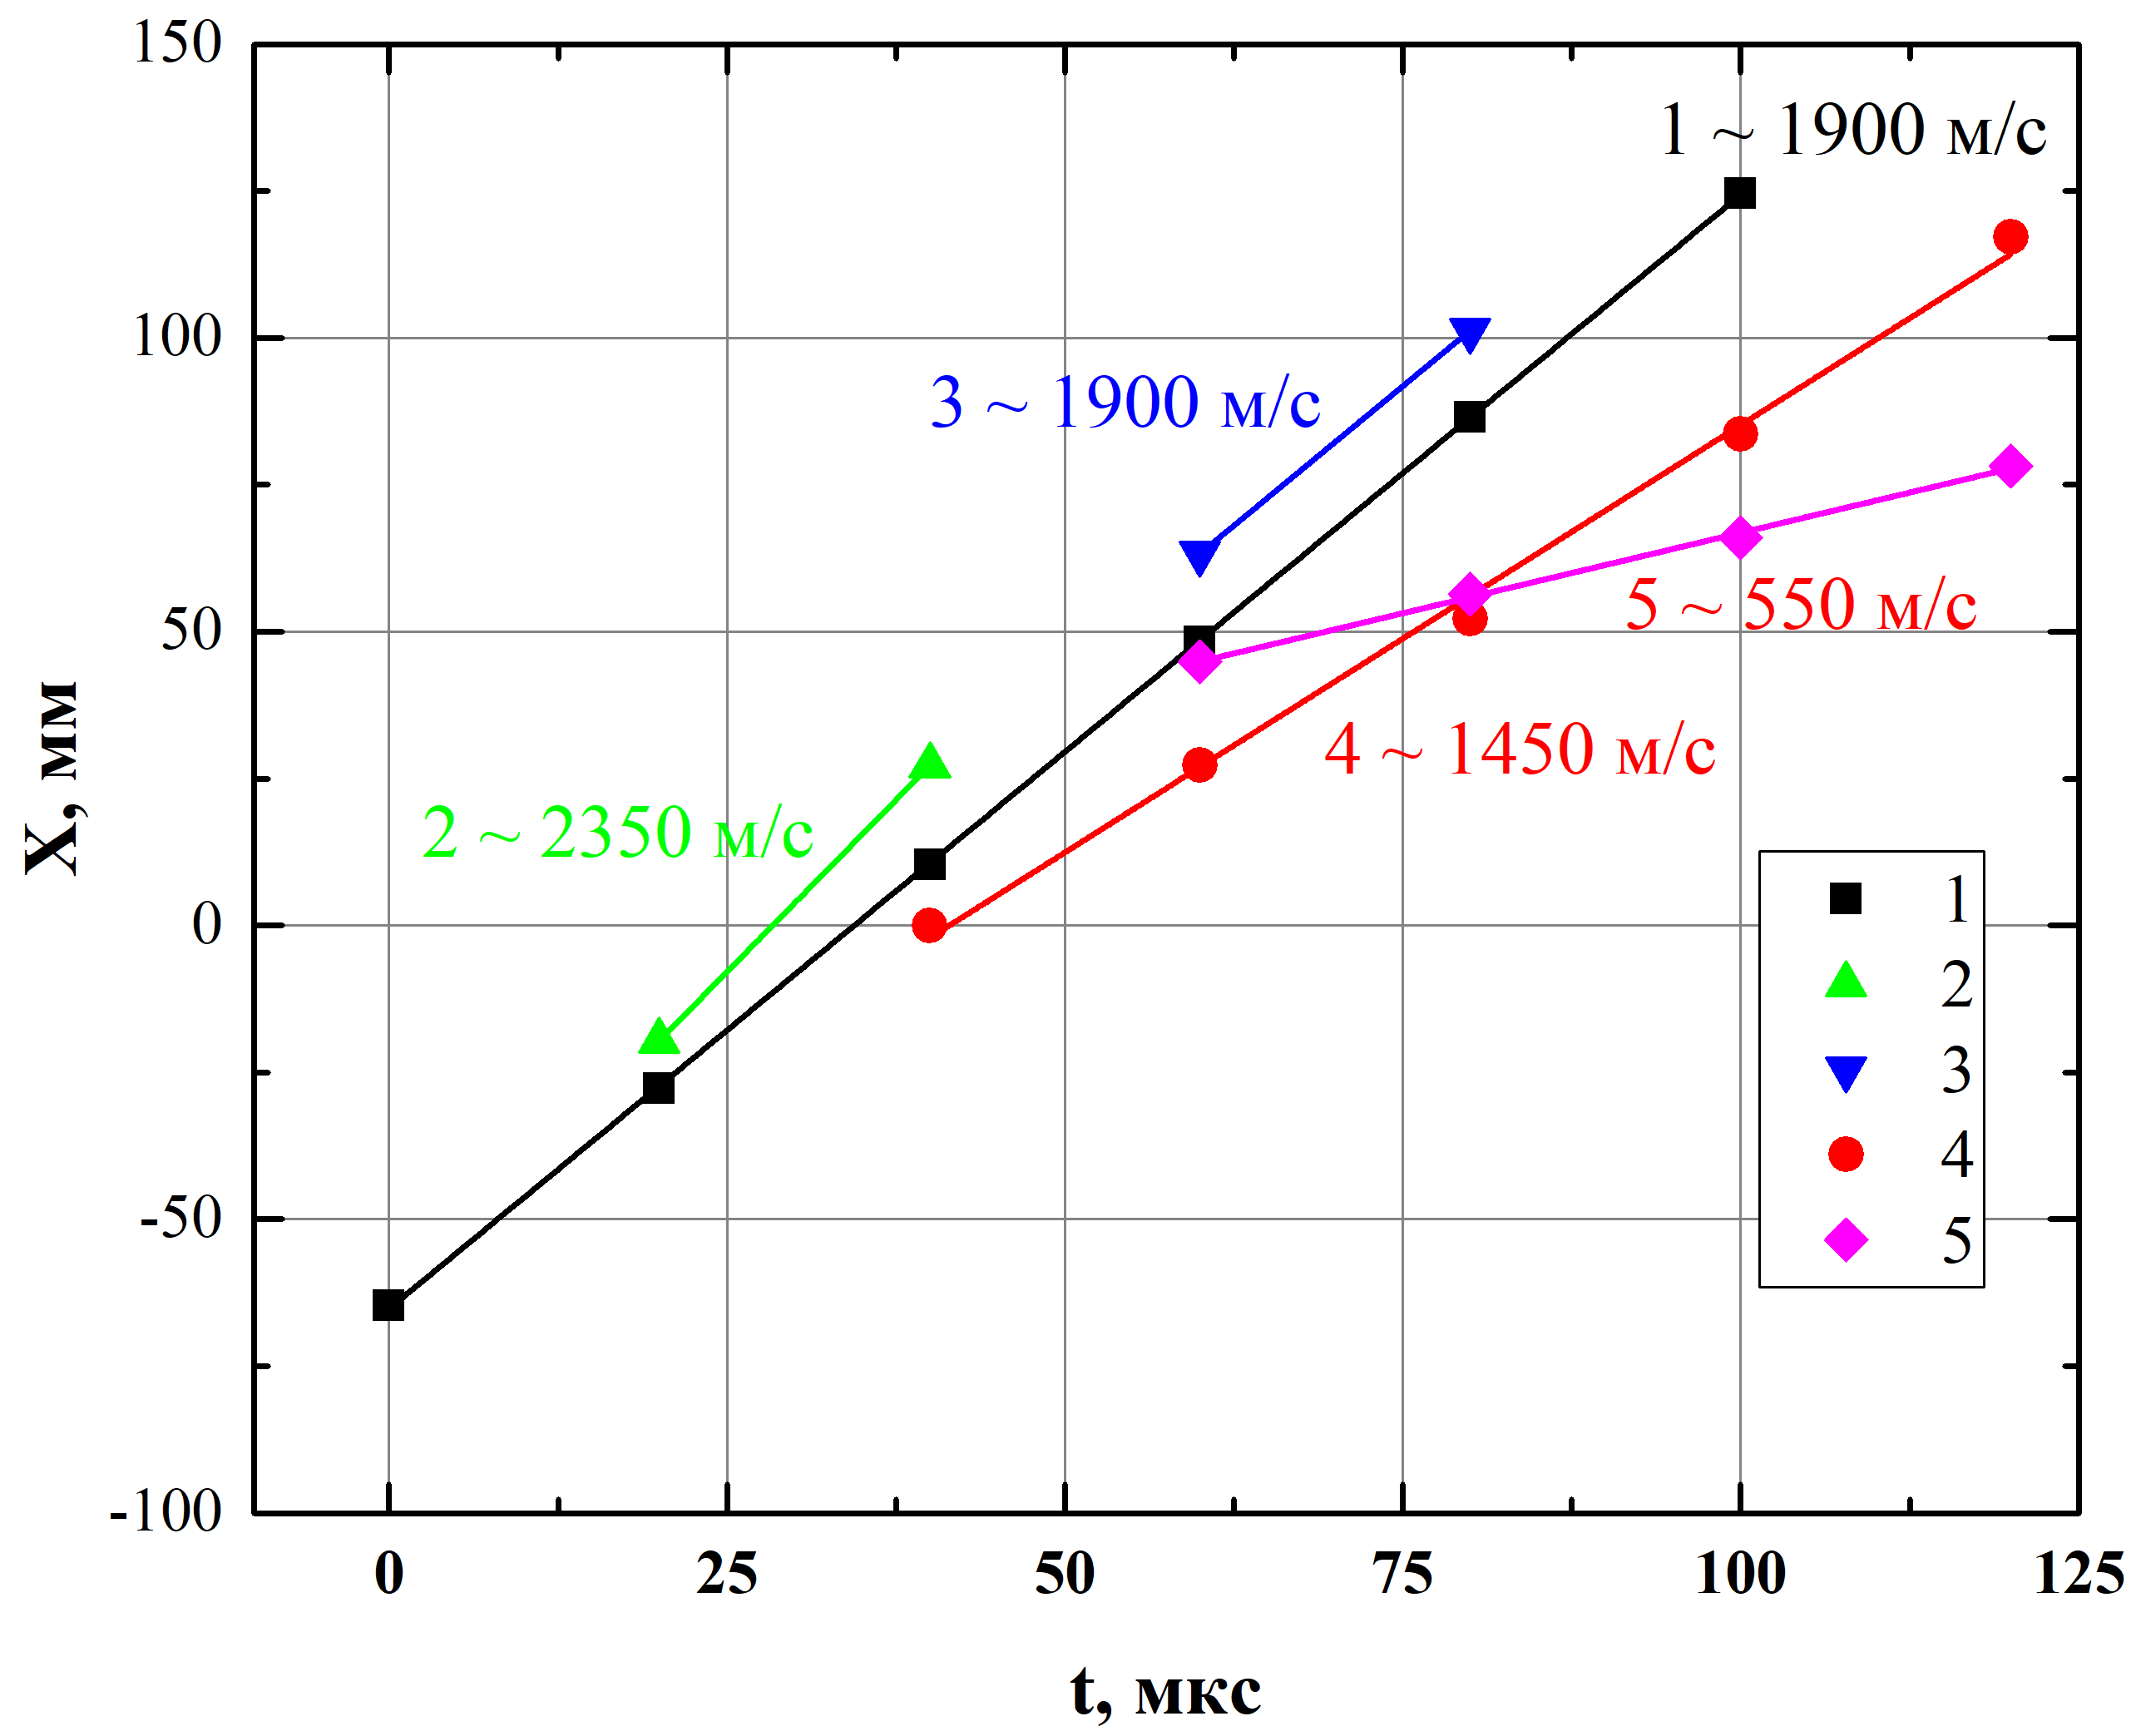
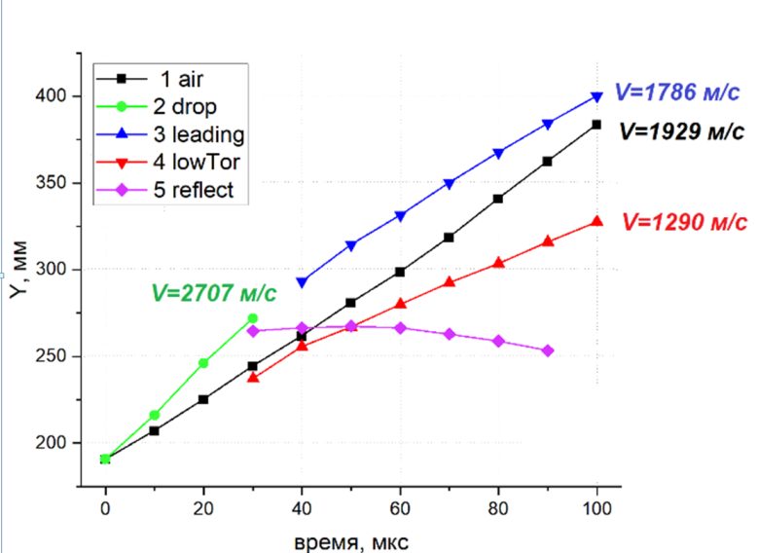
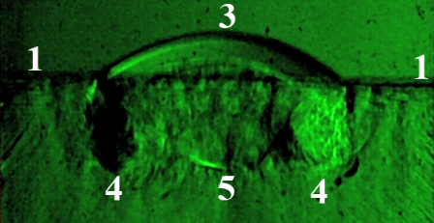
Неустойчивость Рихмайера-Мешкова. Эксперимент-расчёт
1 –УВ в тяжелом газе,
2 –УВ в легком газе,
3 –ведущей точки выпуклой поверхности УВ,
4 –нижней границы тороидального вихря,
5 – «ведущей» точки «сферической» волны, отраженной от границы раздела
J. H. J. Niederhaus «A computational parameter study for the three-dimensional shock–bubble interaction» J. Fluid Mech. (2008), vol. 594, pp. 85–124

